Slide 1
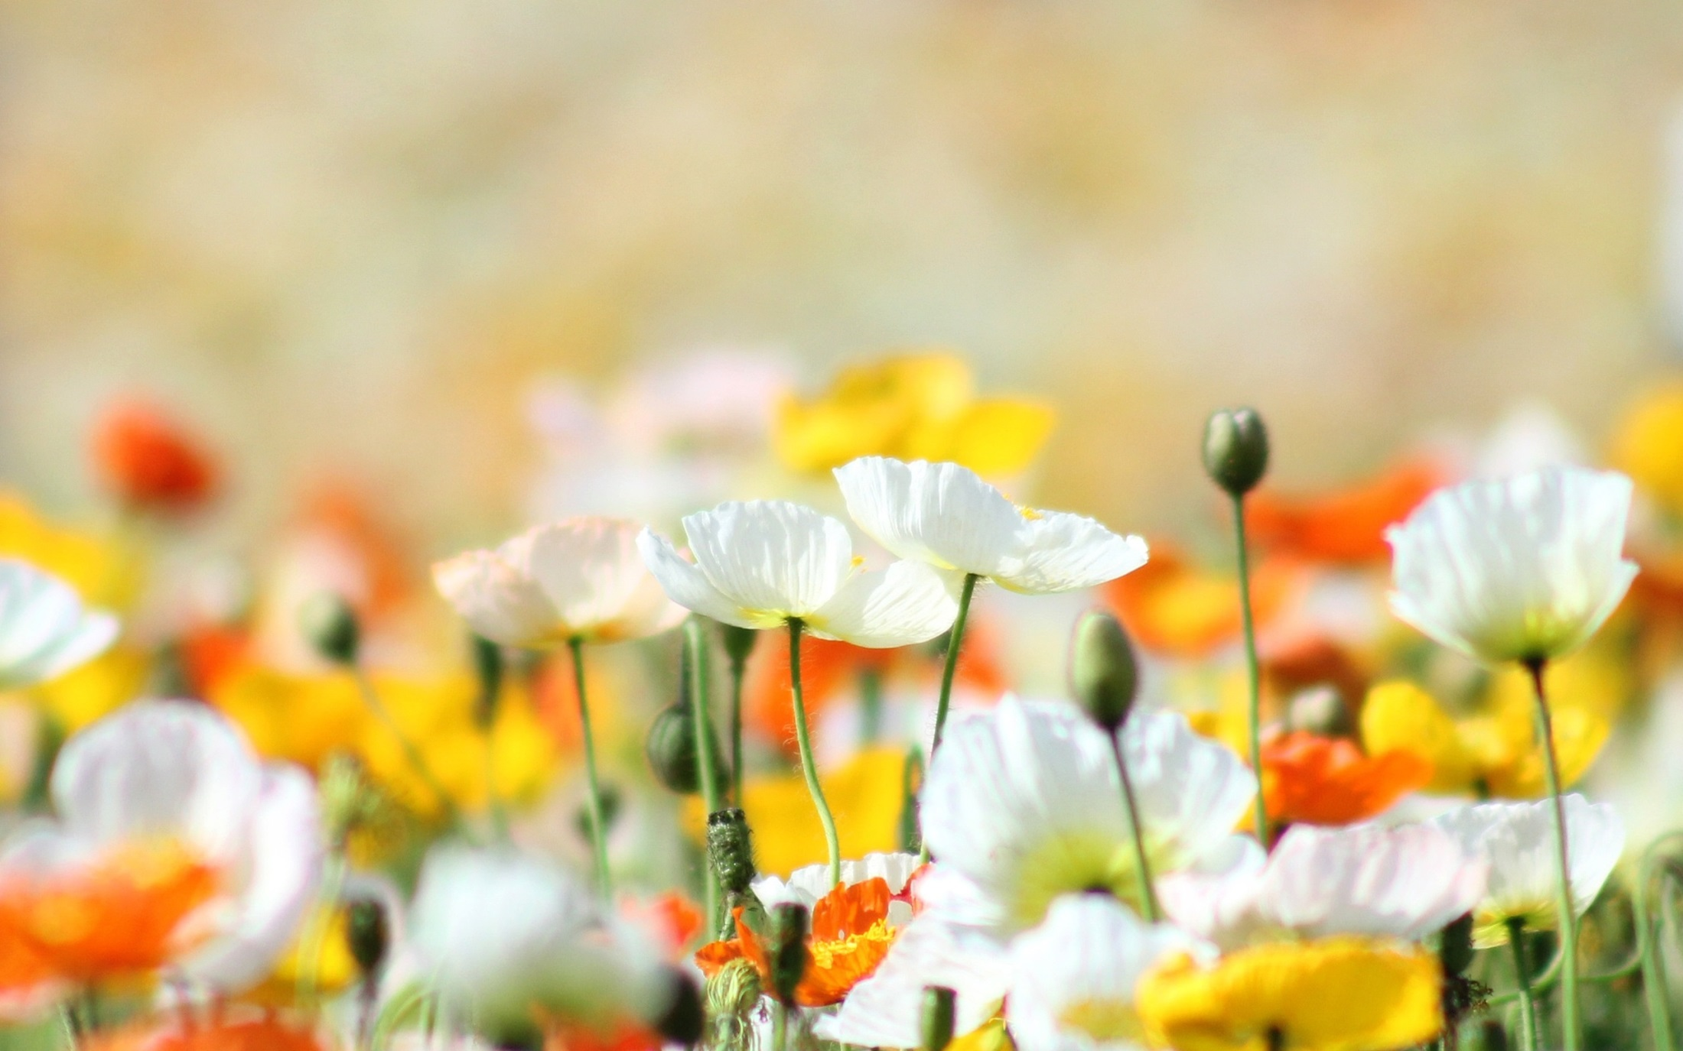
به نام خالق زیبایی ها

Slide 2
درس آب
تهیه کننده :زهرا امیری
دبستان : نیایش
منطقه 13

Slide 3
کتاب: فارسی
درس:آب
هدف کلی: آشنایی دانش اموزان با کلمه ی آب
اهداف جزئی:
دانش آموزان با خواندن و نوشتن کلمه ی آب آشنا می شوند.
فراگیران به اهمیت و فواید آب علاقه نشان می دهند.
روش: قصه گویی و بارش مغزی

Slide 4
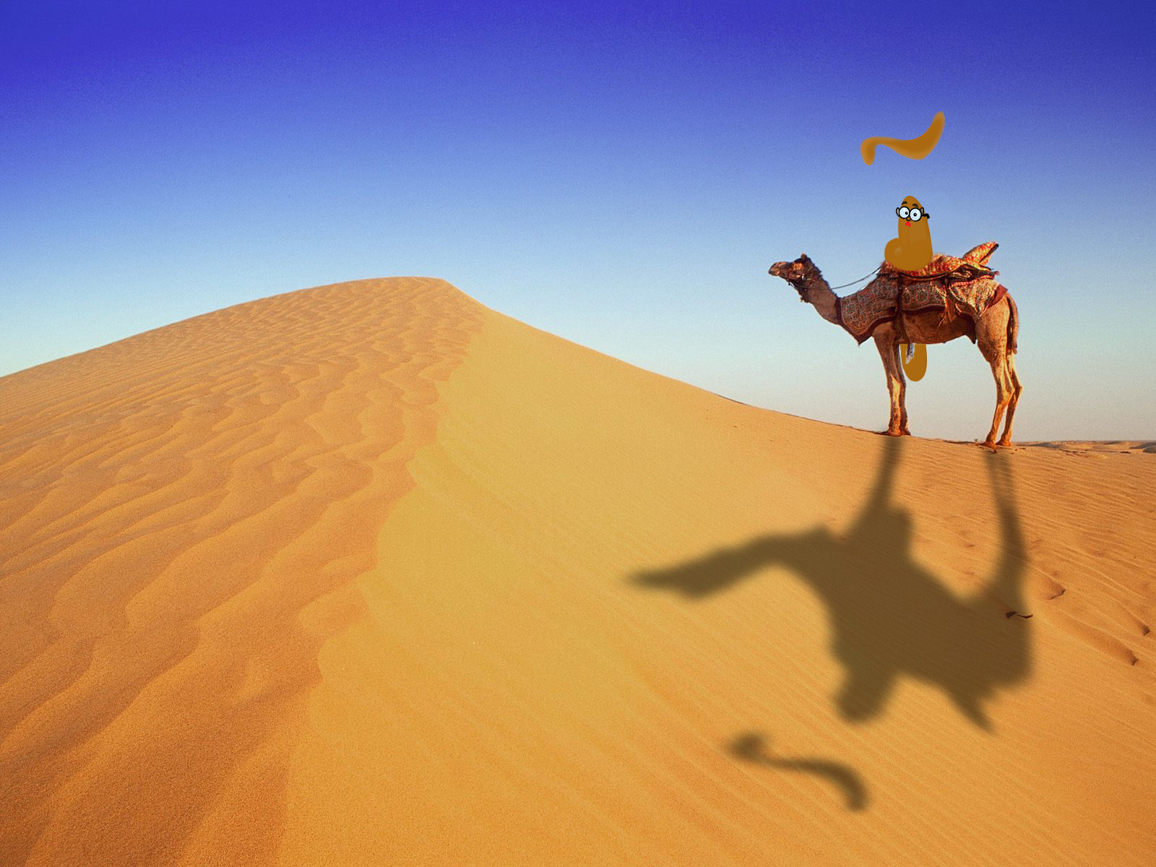

Slide 5
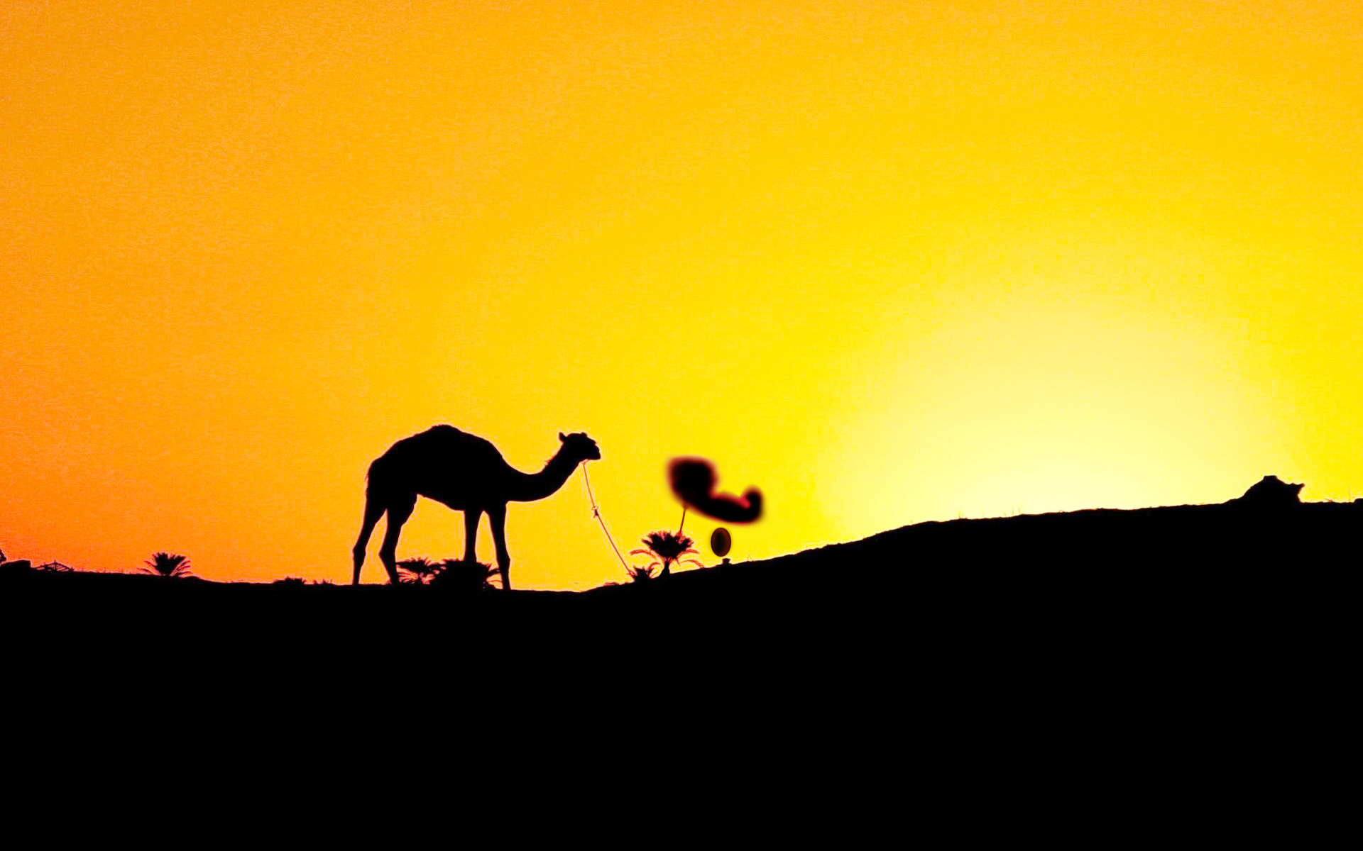

Slide 6
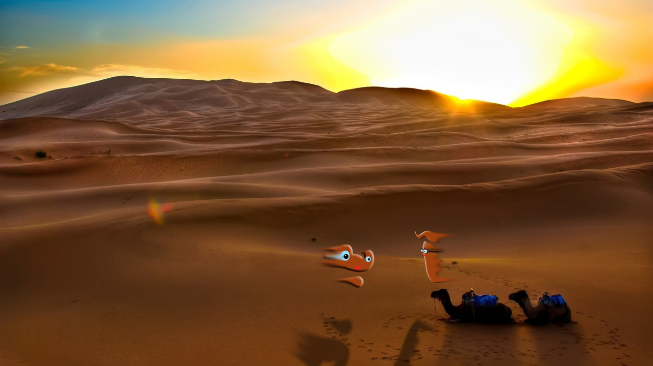

Slide 7
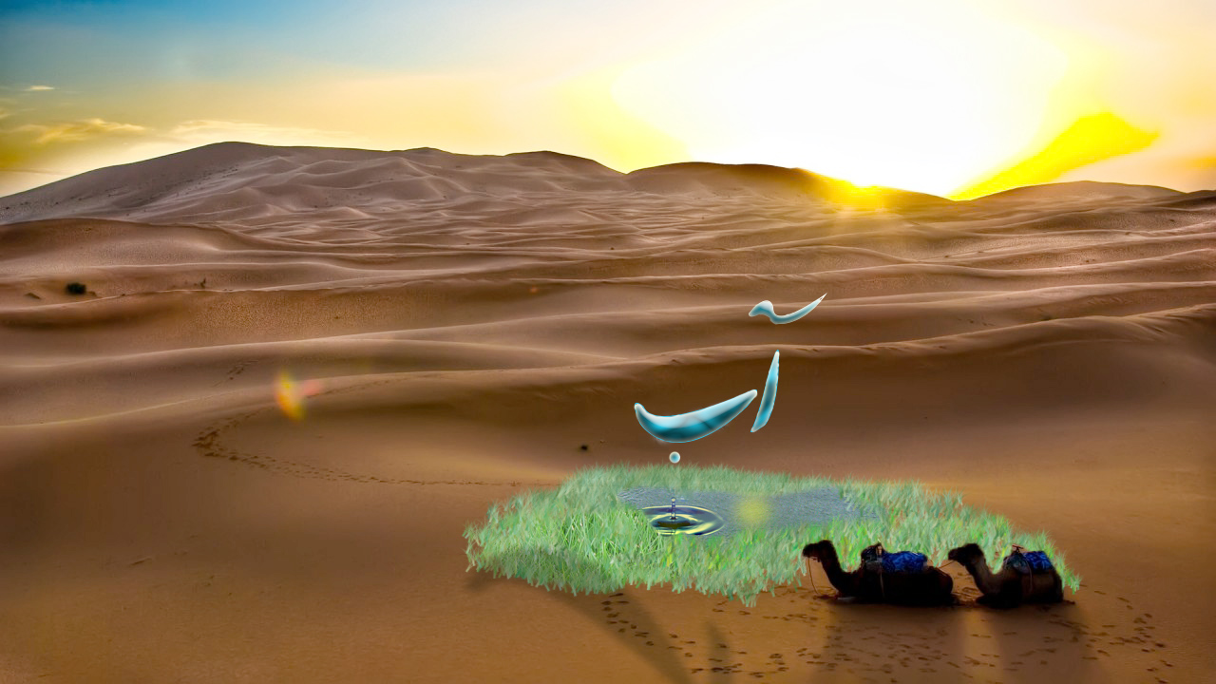

Slide 8
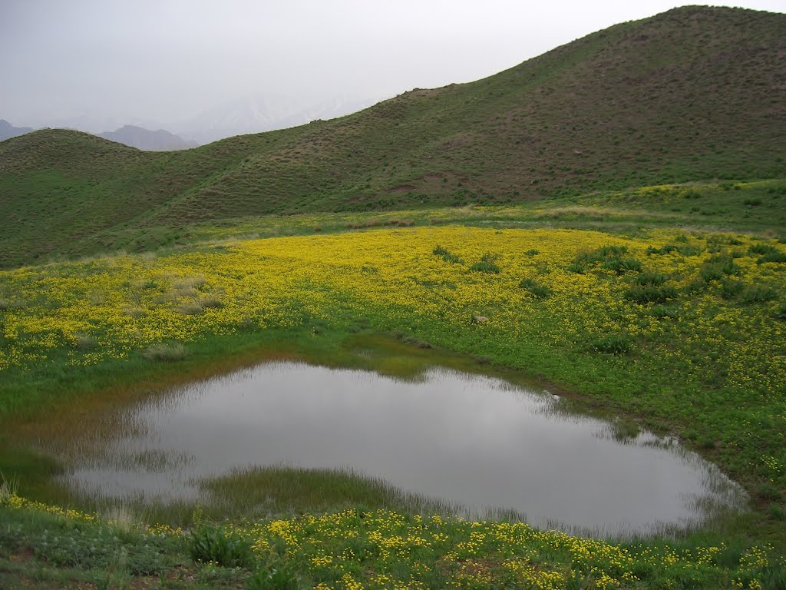
آب

Slide 9
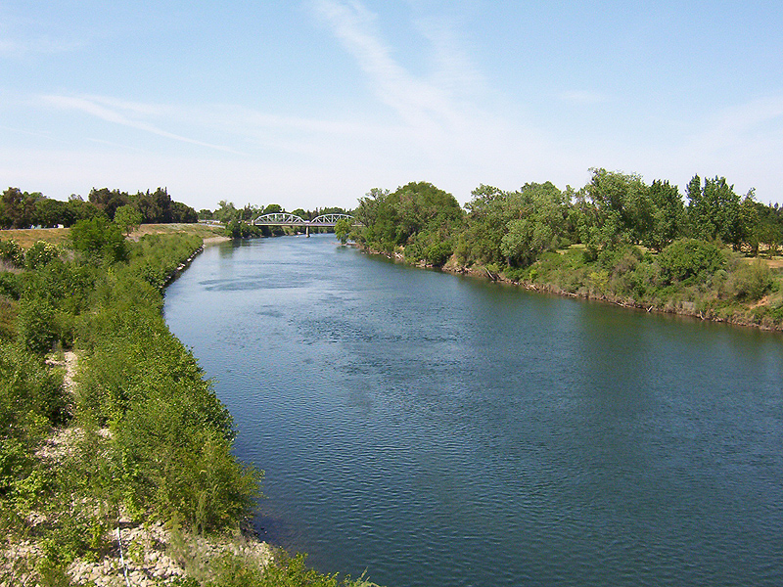
رود

Slide 10
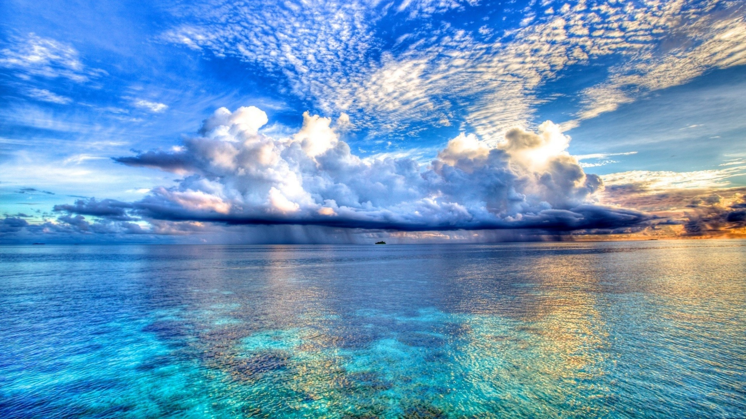
دریا

Slide 11
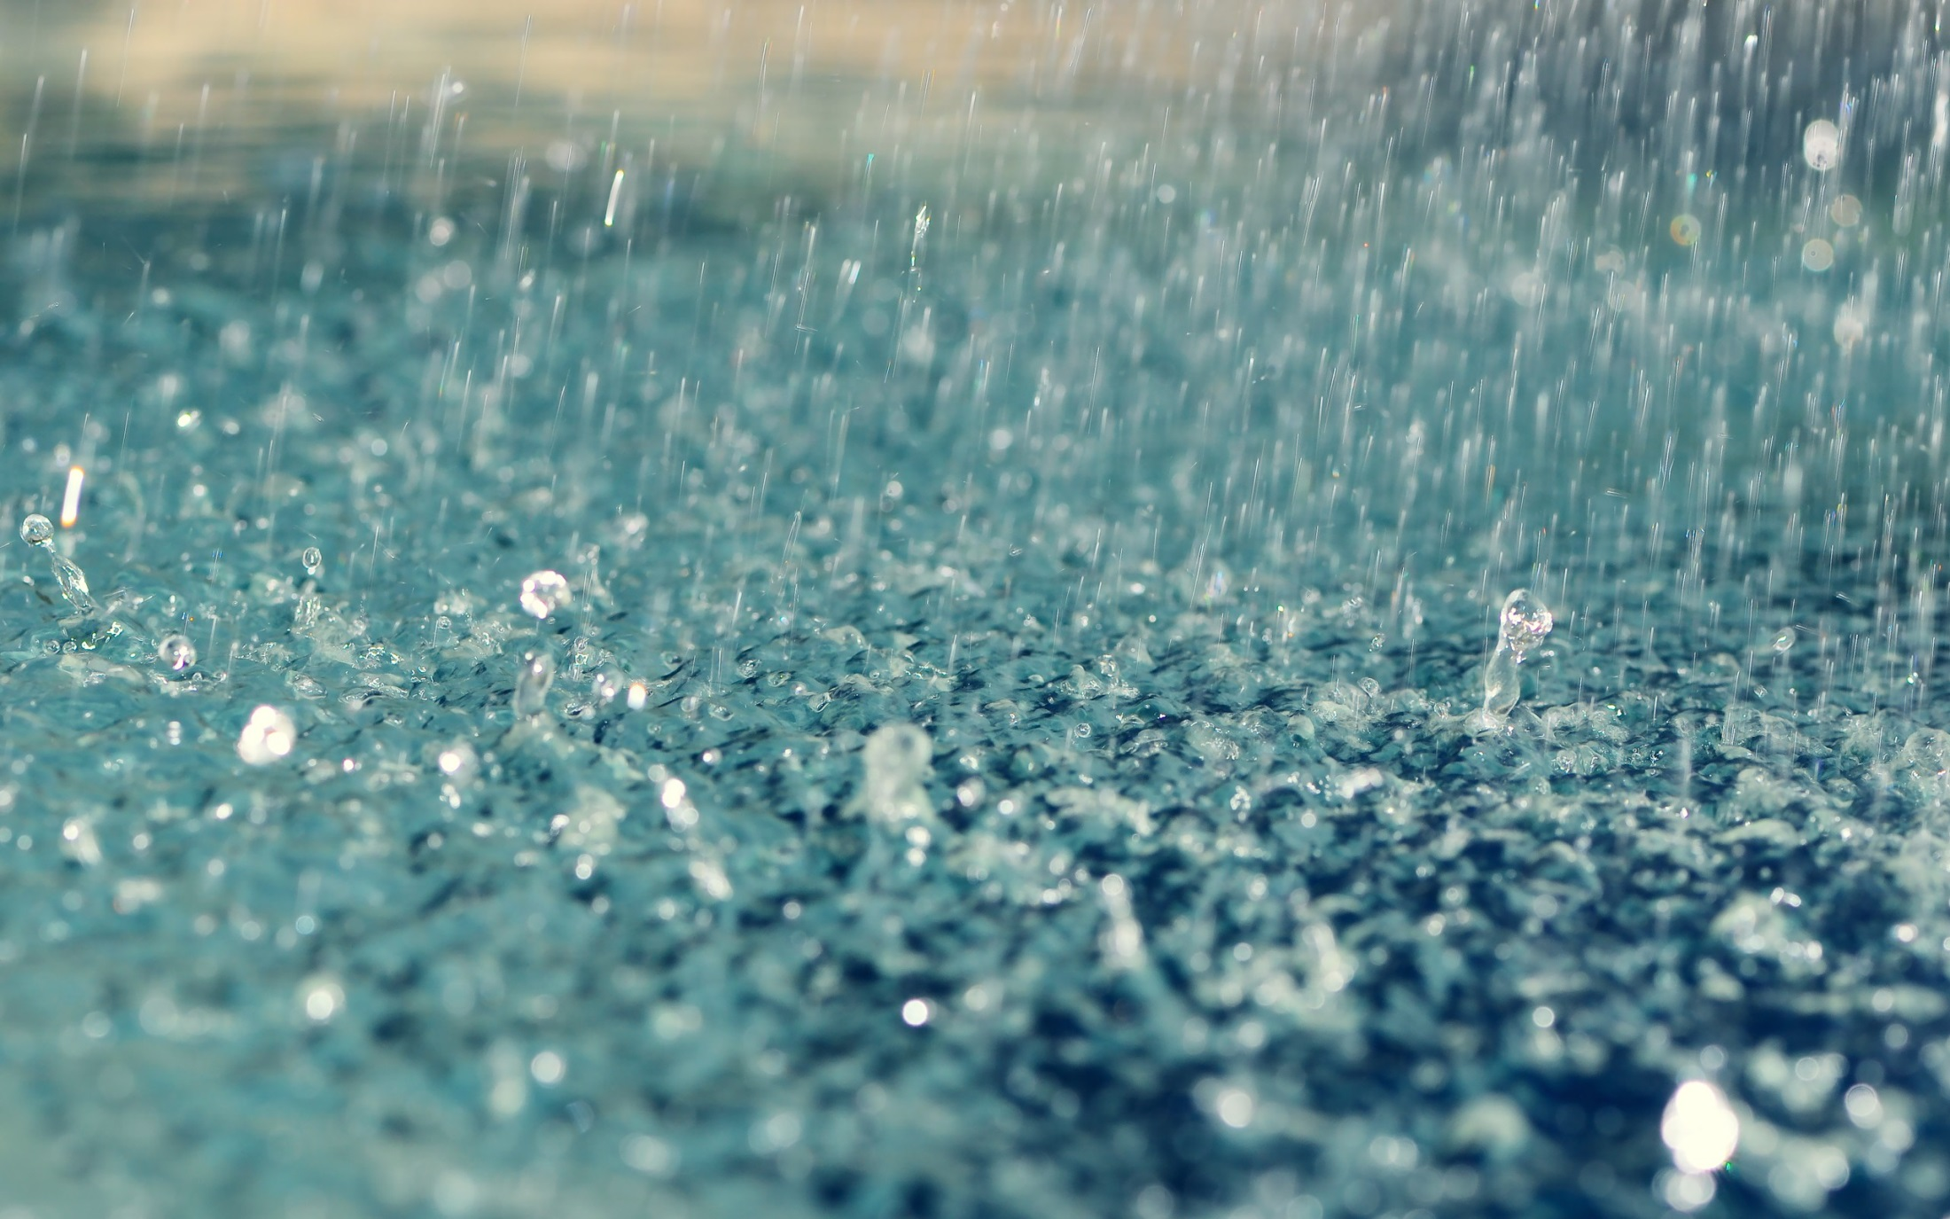
باران

